Slide 1
Music page

Slide 2
Feature
Single page
Media player (html5)
Category
Searching
Using java backend

Slide 3
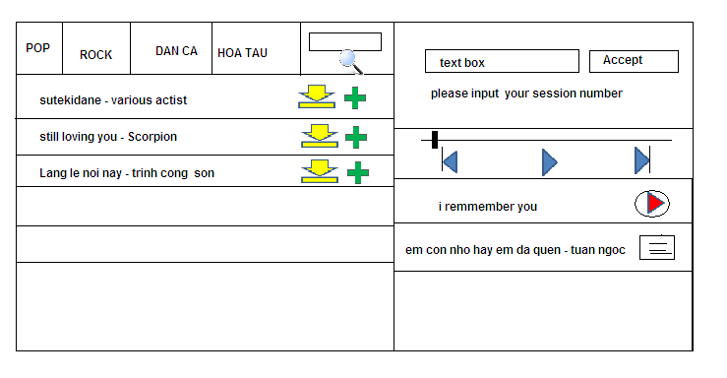
Home Screen
Category
Noi nhập số session
- Dành cho trường hợp synchornous với thiết bị di động
Danh sach ket qua tim kiem
Danh sách bài hát đang nghe
Button menu

Slide 4
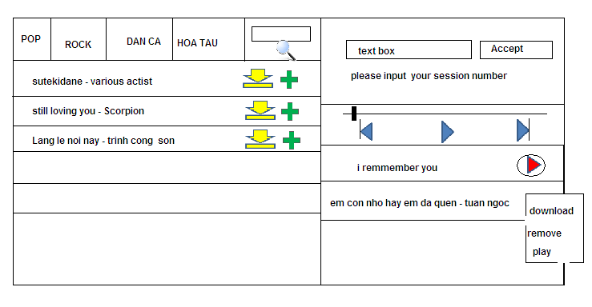
Menu button displayed
Khi click vào
Sẽ hiển thị popup

Slide 5
Project setup
Code html
Code java – hibernate – jersey
Setup apache
Setup tomcat start

Slide 6
325 x 87
538 x 265
427 x 263
229x 85
85 x 85
Với cách sắp xếp album trên ta sẽ thực hiện như sau
3 loại image 538 x 265 , 229x 85, 85 x 85, 322 x 87, 427 x 263
Những khung hình này sẽ cố định vĩnh viễn, và sẽ dùng BOM để add data
Ý tưởng khác, sẽ thiết kế 1 BOM dùng để design cho header kiểu này. Kiểu kiểu như tags friend của facebook. :D ngon à

Slide 7
BOM of AlbumHeader
Name of Image 1
Name of Image 2
Name of Image 3
Name of Image 4
Name of Image 5
Bấm vào là vô màn hình detail

Slide 8
BOM of AlbumHeader
Image of banner
Album name 1
Edit
Album name 2
Album name 3
Album name 4
show

